Slide 1
맞춤형화장품판매업자
원료목록보고 메뉴얼
(사)대한화장품협회
Notes:
안녕하세요. 대한화장품협회입니다.
맞춤형화장품판매업자의 원료목록보고 방법과 절차에 대해 안내드리도록 하겠습니다.

Slide 2
1. 원료목록 보고
1-1 원료목록 보고 개요
1-2 원료목록 보고 항목
1-3 원료목록 보고 절차
목 차
2. 화장품 성분사전
2-1 화장품 성분사전 개요
2-2 화장품 성분명 검색
2-3 화장품 성분명 신청

Slide 3
Chapter 1
1. 맞춤형화장품판매업자 원료목록 보고
원료목록 보고 개요
원료목록 보고 항목
원료목록 보고 절차
Notes:
.
첫번째로 설명드릴 내용은 생산실적 보고 작성요령 입니다.
설명드리기전에 퀴즈를 풀어보도록 하겠습니다.

Slide 4

1. 맞춤형화장품판매업자 원료목록 보고
1-1 원료목록 보고 개요
「화장품법」 제5조제5-6항(영업자의 의무 등)
「화장품법 시행규칙」 제13조 (화장품의 생산실적 등 보고)
「화장품의 생산·수입실적 및 원료목록 보고에 관한 규정 」
관련 규정
「화장품법」 제5조 (영업자의 의무 등)
제5조(영업자의 의무 등)
…
⑤ 화장품책임판매업자는 총리령으로 정하는 바에 따라 화장품의 생산실적 또는 수입실적, 화장품의 제조과정에 사용된 원료의 목록 등을 식품의약품안전처장에게 보고하여야 한다. 이 경우 원료의 목록에 관한 보고는 화장품의 유통ㆍ판매 전에 하여야 한다.
⑥ 맞춤형화장품판매업자는 총리령으로 정하는 바에 따라 맞춤형화장품에 사용된 모든 원료의 목록을 매년 1회 식품의약품안전처장에게 보고하여야 한다.
Notes:
화장품법 제5조 6항에 따라 맞춤형화장품판매업자는 맞춤형화장품에 사용된 모든 원료의 목록을 매년 1회 식품의약품안전처장에 보고하여야 합니다.

Slide 5





1. 맞춤형화장품판매업자 원료목록 보고
1-1 원료목록 보고 개요
보고 의무자 : 맞춤형화장품판매업자
보고 사항 : 맞춤형화장품에 사용된 모든 원료 목록
보고 기한 : 맞춤형화장품판매업자 – 연 1회 (매년 2월말)
보고 기관 : 식품의약품안전처
- (제출 기관) 맞춤형화장품 원료목록 : (사)대한화장품협회
과태료 : 화장품법 제5조 제4항을 위반하여 화장품의 생산실적 또는 수입실적 또는 화장품 원료의 목록 등을 보고하지 아니한 자 - 50만원
Notes:
따라서 맞춤형화장품판매업자는 맞춤형화장품에 사용된 모든 원료의 목록을, 대한화장품협회로 연 1회 보고하여야 합니다.
만약 보고를 하지 않을 경우 과태료 50만원의 처분이 있을 수 있습니다.

Slide 6


1. 맞춤형화장품판매업자 원료목록 보고
1-1 원료목록 보고 개요
맞춤형화장품
보고의무자
대한화장품협회
식품의약품안전처
  맞춤형화장품판매업자가 보고
  대한화장품협회 원료목록 보고 사이트 접속하여 보고
  대한화장품협회는 업체에서 보고한 자료를 취합하여 식품의약품안전처로 보고
Notes:
맞춤형화장품판매업자가 대한화장품협회로 원료목록을 보고하면, 협회가 원료목록 자료를 취합하여 식품의약품안전처로 보고합니다.

Slide 7
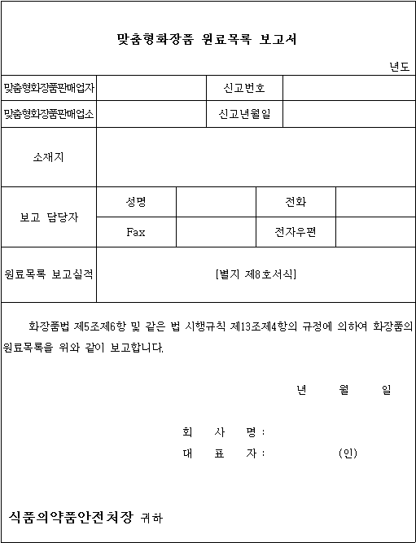
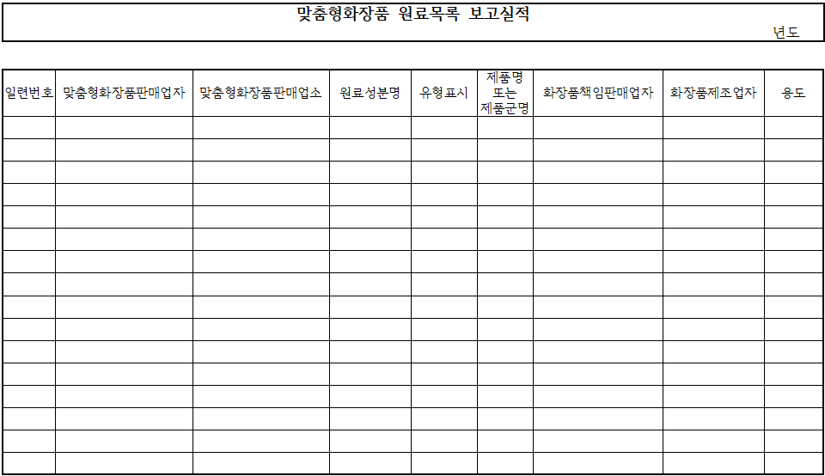
원료목록 보고서 [별지 제7호, 제8호 서식]
1. 맞춤형화장품판매업자 원료목록 보고
1-1 원료목록 보고 개요
Notes:
보이는 표는 ‘화장품의 생산·수입실적 및 원료목록 보고에 관한 규정’(식품의약품안전처고시)에 따른 별지 제7호 및 제8호 서식입니다.
원료목록보고를 제출하신 후 위 양식처럼 보고한 내용을 확인할 수 있습니다.

Slide 8
Chapter 1
1. 맞춤형화장품판매업자 원료목록 보고
원료목록 보고 개요
원료목록 보고 항목
원료목록 보고 절차
Notes:
.
첫번째로 설명드릴 내용은 생산실적 보고 작성요령 입니다.
설명드리기전에 퀴즈를 풀어보도록 하겠습니다.

Slide 9
※ 맞춤형화장품판매업자
원료목록 보고양식
1. 맞춤형화장품판매업자 원료목록 보고
1-2 원료목록 보고 항목
판매내역서의 제품명 또는 제품군명 표시
* 제품군 : 동일 내용물로 만든 여러 제품
일련번호 | 맞춤형화장품판매업소 신고번호 | 원료 성분명 | 유형 표시 | 제품명 또는 제품군명 | 책임판매업자 | 제조업자 상호 | 용도 (수출전용 여부)
1 | 999-1 | 정제수 | 마1 | 바다사랑향수 | 홍길동화장품 | 바다사랑화장품
2 | 999-1 | 감초추출물 | 마1 | 바다사랑향수 | 홍길동화장품 | 바다사랑화장품
3 | 999-1 | 칡뿌리추출물 | 마1 | 바다사랑향수 | 홍길동화장품 | 바다사랑화장품
4 | 999-1 | 녹차추출물 | 마1 | 바다사랑향수 | 홍길동화장품 | 바다사랑화장품
5 | 999-1 | 글리세린 | 마1 | 바다사랑향수 | 홍길동화장품 | 바다사랑화장품
6 | 999-1 | 1,2-헥산다이올 | 사3 | 바다파운데이션(제품군)
7 | 999-1 | 귤추출물 | 사3 | 바다파운데이션(제품군)
8 | 999-1 | 일랑일랑꽃오일 | 사3 | 바다파운데이션(제품군)
맞춤형화장품내용물의 제조업자 기재 (원료의 제조업자 아님)
전성분 표기와 같이 한글로 표준화된 성분명을 한 셀에 한 성분을 기재
위에서 순서대로 중복되는 숫자 없이, 순차적으로 기재
Notes:
해당 양식이 원료목록을 실제 보고하는 양식입니다. 각 항목별 기재하여야 하는 사항에 대해 알아보도록 하겠습니다.
일련번호는 위에서 순서대로 중복되는 숫자 없이 순차적으로 기재하시면 됩니다.
맞춤형화장품판매업소 신고번호는 맞춤형화장품판매업 신고필증에 기재된 번호를 작성하시면 됩니다.
원료성분명에는 맞춤형화장품에 사용된 모든 원료의 목록을 보고하셔야 하며, 책임판매업자로부터 제공받은 내용물에 대한 원료목록도 모두 보고하셔야 합니다.
유형 표시는 “유형별 분류에 따른 유형 표시”를 참고로 표시 기호를 입력하시면 됩니다.
제품명은 제품명은 판매내역서의 제품명과 동일하게 기재하거나 제품군명은 동일한 내용물로 만든 여러 제품중 판매업자가 대표 제품명을 기재하고 대표제품명 옆에 괄호란에 제품군이라 작성하셔야 합니다.
책임판매업자와 제조업자는 ‘책임판매업자로부터 공급받은 맞춤형화장품내용물’에 대해 입력하시면 됩니다.
용도는 제품의 수출전용 여부를 작성하는 항목입니다. 뒤에서 다시 세부적으로 말씀드리겠습니다.

Slide 10
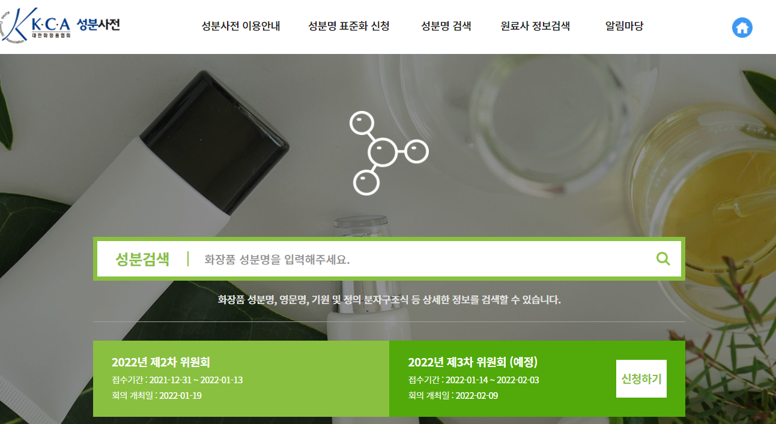
※ 맞춤형화장품판매업자
원료목록 보고양식
1. 맞춤형화장품판매업자 원료목록 보고
1-2 원료목록 보고 항목
■ 일련번호
- 위에서부터 순서로 아라비아숫자를 기재
■ 맞춤형화장품판매업소 신고번호
- 맞춤형화장품판매업 신고필증에 기재된 번호
■ 원료 성분명
- 맞춤형화장품에 사용된 모든 원료의 성분명 기재
- 원료 성분명은 표준화된 명칭(국문)으로 기재
- 혼합원료는 혼합된 개별 성분의 명칭으로 각각 기재
표준화 명칭 확인 사이트)
화장품 성분사전
http://kcia.or.kr/cid/main/
Notes:
앞서 말씀드린바와 같이 일련번호는 위에서 순서대로 중복되는 숫자 없이 순차적으로 기재하시면 됩니다.
맞춤형화장품판매업소 신고번호는 맞춤형화장품판매업 신고필증에 기재된 번호를 의미합니다. 하나의 맞춤형화장품판매업자 기준으로 여러 개의 맞춤형화장품판매업소를 가질 수 있으므로, 원료목록을 작성하기 전 맞춤형화장품판매업소 신고번호를 확인해주시기 바랍니다.
원료 성분명은 맞충형화장품에 사용된 모든 원료의 목록을 보고하셔야 합니다. ‘책임판매업자로부터 공급받은 내용물을 구성하고 있는 개별 성분도 각각 작성하셔야 하며, 내용물에 혼합하는 원료도 모두 보고하셔야 합니다. 이 때 원료성분명은 성분사전 사이트의 표준화된 명칭으로 기재하되, 한 셀에 하나의 성분명을 기재하여야 합니다. 수출전용 제품의 경우에도 원료성분명은 국문으로 기재하여야 합니다.

Slide 11
※ 맞춤형화장품판매업자
원료목록 보고양식
1. 맞춤형화장품판매업자 원료목록 보고
1-2 원료목록 보고 항목
■ 유형 표시 : [참고]유형별 분류에 따른 유형 표시를 참고하여 표시 기호를 기재
예) “향수＂에 해당되는 경우, “마. 방향용 제품류”의 “1) 향수에 해당되므로, “마1”으로 기재
[참고]유형별 분류에 따른 유형 표시
유형 | 세부유형 | 유형 표시 | 상품명 ‘예’
가. 3세 이하의 영유아용 제품류 | 1) 영ㆍ유아용 샴푸, 린스 | 가1 | 베이비 샴푸, 베이비 린스
 | 2) 영ㆍ유아용 로션, 크림 | 가2 | 베이비 로션, 베이비 크림
 | 3) 영ㆍ유아용 오일 | 가3 | 베이비오일, 베이비 마사지 오일
 | 4) 영ㆍ유아용 인체 세정용 제품 | 가4 | 베이비바스, 베이비 바디바스, 베이비 클렌저, 베이비 클렌징바스
 | 5) 영ㆍ유아용 목욕용 제품 | 가5 | 베이비탑투토워시, 베이비 버블 바스
나. 목욕용 제품류 | 1) 목욕용 오일․정제․캡슐 | 나1 | 목욕용 오일, 캡슐, 바스볼, 샤워오일
 | 2) 목욕용 소금류 | 나2 | 바스솔트, 목욕소금, 마사지 솔트
 | 3) 버블 배스 | 나3 | 바블바스, 클렌징바스, 크림바스
 | 4) 그 밖의 목욕용 제품류 | 나4
Notes:
유형 표시는 “유형별 분류에 따른 유형 표시”를 참고로 표시 기호를 입력하시면 됩니다.
만약 향수에 해당하는 경우 ‘마‘ 방향용 제품류의 1) 향수에 해당되므로 ‘마1’을 기재하시면 됩니다.
제품의 유형인 ‘가, 영유아용 제품류＇부터 ‘파, 체모제거용 제품류’까지 예시를 참고하시어 해당되는 기호를 작성해주시면 됩니다.

Slide 12
※ 맞춤형화장품판매업자
원료목록 보고양식
1. 맞춤형화장품판매업자 원료목록 보고
1-2 원료목록 보고 항목
[참고]유형별 분류에 따른 유형 표시
유형 | 세부유형 | 유형 표시 | 상품명 ‘예’
다. 인체세정용 제품류 | 1) 폼 클렌저 | 다1 | 폼 클렌저, 폼 클렌징, 클렌징 폼, 훼이셜 워시
 | 2) 바디 클렌저 | 다2 | 바디클렌저, 바디워시클렌저, 크림샤워, 바디샤워, 바디워시, 워시바디, 바디클렌징, 바디샴푸, 샤워젤
 | 3) 액체 비누 | 다3 | 액상비누, 리퀴드솝, 손세정제, 핸드클리너, 핸드워시, 핸드 클렌징 워시, 물비누, 액상비누
 | 3-1) 화장 비누(고체 형태의 세안용 비누) | 다3-1 | 고형비누
 | 4) 외음부 세정제 | 다4 | 외음부 세정제, 여성청결제
 | 5) 물휴지 | 다5 | 물휴지
 | 6) 그 밖의 인체 세정용 제품류 | 다6 | 바디스크럽, 필링젤

Slide 13
※ 맞춤형화장품판매업자
원료목록 보고양식
1. 맞춤형화장품판매업자 원료목록 보고
1-2 원료목록 보고 항목
[참고]유형별 분류에 따른 유형 표시
유형 | 세부유형 | 유형 표시 | 상품명 ‘예’
라. 눈화장용 제품류 | 1) 아이브로제품 | 라1 | 아이브로우, 아이브로우펜슬, 오토브로우펜슬, 오토아이브로우펜슬, 오토아이브로우
 | 2) 아이 라이너 | 라2 | 아이라이너, 아이라이너펜슬, 아이라인펜슬
 | 3) 아이 섀도 | 라3 | 아이섀도, 메이크업섀도우, 칼라아이즈, 콜렉션아이즈, 그라데이션아이즈, 컬러섀도우
 | 4) 마스카라 | 라4 | 컬링마스카라, 코팅마스카라
 | 5) 아이 메이크업 리무버 | 라5 | 아이리무버, 아이메이크업리무버, 리무버포아이
 | 6) 그 밖의 눈화장용 제품류 | 라6 | 마스카라 에센스, 마스카라 픽서
 | 7) 속눈썹용 퍼머넌트 웨이브 | 라7 | 속눈썹용 퍼머넌트 웨이브
마. 방향용 제품류 | 1) 향수 | 마1 | 향수, 오데퍼퓸
 | 4) 콜롱 | 마4 | 샤워코롱, 오데토일렛, 오데뚜왈렛, 오데코롱, 바디코롱, 코오롱, 오드보떼
 | 5) 그 밖의 방향용 제품류 | 마5 | 퍼퓸드 스틱, 퍼퓸 스틱, 퍼퓸 젤

Slide 14
※ 맞춤형화장품판매업자
원료목록 보고양식
1. 맞춤형화장품판매업자 원료목록 보고
1-2 원료목록 보고 항목
유형 | 세부유형 | 유형 표시 | 상품명 ‘예’
바. 두발 염색용 제품류 | 1) 헤어 틴트 | 바1 | 헤어코팅칼라, 칼라젤, 헤어칼라 크림, 헤어메니큐어, 헤어틴트
 | 2) 헤어 컬라스프레이 | 바2 | 헤어컬라 스프레이
 | 3) 그 밖의 염모용 제품류 | 바3
 | 4) 염모제 | 바4 | 염모제
 | 5) 탈염ㆍ탈색용 제품 | 바5 | 탈염ㆍ탈색제
사. 색조화장용 제품류 | 1) 볼연지 | 사1 | 브러셔, 페이셜터치, 치크칼라, 피니쉬칼라
 | 2) 페이스 파우더 | 사2 | 콤팩트, 팩트, 파우더, 파우더팩트
 | 3) 리퀴드, 크림, 케이크 파운데이션 | 사3 | 파운데이션, 스킨커버, 커버마크
 | 4) 메이크업 베이스 | 사4 | 메이크업베이스, 언더메이크업베이스, 컬러베이스, 젤베이스, 스킨컨트롤베이스
 | 5) 메이크업 픽서티브 | 사5 | 메이크업 피니쉬, 매트 피니쉬 젤, 메이크업 픽스, 메이크업 픽서
 | 6) 립스틱, 립라이너 | 사6 | 립스틱, 루즈, 립라이너, 립틴트
 | 7) 립글로스, 립밤 | 사7 | 립크림, 립글로스, 립밤
 | 8) 바디페인팅, 페이스페인팅, 분장용 제품 | 사8 | 바디페인팅, 분장용, 위장크림
 | 9) 그 밖의 색조 화장용 제품류 | 사9 | BB크림

Slide 15
※ 맞춤형화장품판매업자
원료목록 보고양식
1. 맞춤형화장품판매업자 원료목록 보고
1-2 원료목록 보고 항목
유형 | 세부유형 | 유형 표시 | 상품명 ‘예’
아. 두발용 제품류 | 1) 헤어 컨디셔너, 트리트먼트, 헤어 팩, 린스 | 아1 | 헤어컨디셔너, 헤어린스, 트리트먼트(린스용), 린스, 헤어팩, 헤어트리트먼트, 헤어트리터먼트로션, 컨디셔닝 트리트먼트, 헤어트리트먼트크림, 헤어트리트먼트팩, 헤어컨디셔닝에멀젼
 | 2) 헤어 토닉, 헤어 에센스 | 아2 | 헤어토닉, 헤어토너, 두발영양토너, 헤어에센스
 | 3) 헤어 그루밍에이드 | 아3 | 헤어글레이즈, 코팅글레이즈, 헤어스타일링젤, 헤어리퀴드, 헤어스타일링 미스트
 | 4) 헤어 크림, 로션 | 아4 | 헤어크림, 헤어로션
 | 5) 헤어 오일 | 아5 | 헤어오일
 | 6) 포마드 | 아6 | 포마드
 | 7) 헤어 스프레이․무스․ 왁스․젤 | 아7 | 헤어스프레이, 무스, 왁스, 젤
 | 8) 샴푸 | 아8 | 샴푸
 | 9) 헤어 퍼머넌트 웨이브 | 아9 | 파마로션, 펌, 헤어컬, 웨이브로션
 | 10) 헤어 스트레이트너 | 아10 | 헤어스트레이트 크림, 헤어스트레이트너
 | 11) 그 밖의 두발용 제품류 | 아11
 | 12) 흑채 | 아12 | 흑채

Slide 16
※ 맞춤형화장품판매업자
원료목록 보고양식
1. 맞춤형화장품판매업자 원료목록 보고
1-2 원료목록 보고 항목
유형 | 세부유형 | 유형 표시 | 상품명 ‘예’
자. 손발톱용 제품류 | 1) 베이스코트, 언더코트 | 자1 | 베이스코트
 | 2) 네일폴리시, 네일에나멜 | 자2 | 네일칼라, 매니큐어, 네일에나멜, 네일폴리시, 네일뷰티
 | 3) 탑코트 | 자3 | 탑코트
 | 4) 네일 크림․로션․에센스, 오일 | 자4 | 네일크림, 네일로션, 네일글로스, 네일에센스, 네일오일
 | 5) 네일폴리시․네일에나멜 리무버 | 자5 | 네일리무버, 매니큐어제거액, 락카리무버, 네일에나멜리무버, 네일폴리시리무버
 | 6) 그 밖의 손발톱용 제품류 | 자6 | 손톱강화제
차. 면도용 제품류 | 1) 애프터셰이브 로션 | 차1 | 애프터셰이브스킨, 애프터셰이브로션, 애프터셰이브밀크, 남성용스킨, 로션, 스킨컨디셔너
 | 3) 프리셰이브 로션 | 차3 | 프리셰이브 로션
 | 4) 세이빙 크림 | 차4 | 쉐이빙크림, 쉐이빙로션
 | 5) 세이빙 폼 | 차5 | 셰이빙폼, 셰이빙무스
 | 6) 그 밖의 면도용 제품류 | 차6 | 남성용에센스, 남성용오일

Slide 17
※ 맞춤형화장품판매업자
원료목록 보고양식
1. 맞춤형화장품판매업자 원료목록 보고
1-2 원료목록 보고 항목
유형 | 세부유형 | 유형표시 | 상품명 ‘예’
카. 기초화장용 제품류 | 1) 수렴․유연․영양화장수 | 카1 | 스킨, 스킨토너, 유연수, 스킨, 아스트린젠트, 에몰리엔트
 | 2) 마사지 크림 | 카2 | 마사지크림, 마사지젤
 | 3) 에센스, 오일 | 카3 | 마사지오일, 에센스오일, 스킨오일, 나이트캡슐, 바디오일, 세럼
 | 4) 파우더 | 카4 | 파우더
 | 5) 바디 제품 | 카5 | 바디크림, 바디로션, 바디에센스
 | 6) 팩, 마스크 | 카6 | 팩, 마스크팩
 | 7) 눈 주위 제품 | 카7 | 아이크림, 아이에센스, 아이세럼
 | 8) 로션, 크림 | 카8 | 에멀젼, 크림, 로션
 | 9) 손․발의 피부연화 제품 | 카9 | 풋 크림, 풋 스크럽, 풋 미스트, 핸드크림
 | 10) 클렌징워터․클렌징오일․클렌징로션․ 클렌징크림 등 메이크업 리무버 | 카10 | 클렌징워터, 클렌징오일, 클렌징로션, 클렌징크림, 메이크업 리무버
 | 11) 그 밖의 기초화장용 제품류 | 카11

Slide 18
※ 맞춤형화장품판매업자
원료목록 보고양식
1. 맞춤형화장품판매업자 원료목록 보고
1-2 원료목록 보고 항목
유형 | 세부유형 | 유형표시 | 상품명 ‘예’
타. 체취방지용 제품류 | 1) 데오도런트 | 타1 | 데오도런트
 | 2) 그 밖의 체취 방지용 제품류 | 타2
파. 체모 제거용 제품류 | 1) 제모제 | 파1 | 제모제
 | 2) 그 밖의 체모 제거용 제품류 | 파2
 | 3) 제모왁스 | 파3 | 제모왁스

Slide 19
※ 맞춤형화장품판매업자
원료목록 보고양식
1. 맞춤형화장품판매업자 원료목록 보고
1-2 원료목록 보고 항목
■ 제품명 또는 제품군명
- 제품명은 판매내역서의 제품명과 동일하게 기재하거나제품군명은 동일한 내용물로 만든 여러 제품중 판매업자가 대표 제품명을 기재하고 대표제품명 옆에 괄호란에 제품군이라 표시 예) 00 로션(제품군)
① ‘판매내역서의 제품명’ 기재 예시
일련번호 | 맞춤형화장품 판매업소 신고번호 | 원료성분명 | 제품유형 | 제품명 또는 제품군명 | 책임판매업자 | 제조업자 | 용도
1 | 197 | 1,2-헥산다이올 | 아6 | 맞춤형샴푸001 | 홍길동화장품 | 홍길동화장품
2 | 197 | 글리세린 | 아6 | 맞춤형샴푸001 | 홍길동화장품 | 홍길동화장품
3 | 197 | 녹차추출물 | 아6 | 맞춤형샴푸001 | 홍길동화장품 | 홍길동화장품
4 | 197 | 세라마이드엔피 | 아6 | 맞춤형샴푸001 | 홍길동화장품 | 홍길동화장품
5 | 197 | 소듐클로라이드 | 아6 | 맞춤형샴푸001 | 홍길동화장품 | 홍길동화장품
Notes:
제품명은 제품명은 판매내역서의 제품명과 동일하게 기재하거나 제품군명은 동일한 내용물로 만든 여러 제품중 판매업자가 대표 제품명을 기재하고 대표제품명 옆에 괄호란에 제품군이라 작성하셔야 합니다.

Slide 20
※ 맞춤형화장품판매업자
원료목록 보고양식
1. 맞춤형화장품판매업자 원료목록 보고
1-2 원료목록 보고 항목
② ‘제품군 : 대표 제품명’ 기재 예시
일련번호 | 맞춤형화장품 판매업소 신고번호 | 원료성분명 | 제품유형 | 제품명 또는 제품군명 | 책임판매업자 | 제조업자 | 용도
1 | 197 | 1,2-헥산다이올 | 아6 | 맞춤형샴푸001 | 홍길동화장품 | 홍길동화장품
2 | 197 | 글리세린 | 아6 | 맞춤형샴푸001 | 홍길동화장품 | 홍길동화장품
3 | 197 | 녹차추출물 | 아6 | 맞춤형샴푸001 | 홍길동화장품 | 홍길동화장품
4 | 197 | 세라마이드엔피 | 아6 | 맞춤형샴푸001 | 홍길동화장품 | 홍길동화장품
5 | 197 | 소듐클로라이드 | 아6 | 맞춤형샴푸001 | 홍길동화장품 | 홍길동화장품
(제품군) 예시
일련번호 | 맞춤형화장품 판매업소 신고번호 | 원료성분명 | 제품유형 | 제품명 또는 제품군명 | 책임판매업자 | 제조업자 | 용도
1 | 197 | 1,2-헥산다이올 | 아6 | 맞춤형샴푸(제품군) | 홍길동화장품 | 홍길동화장품
2 | 197 | 글리세린 | 아6 | 맞춤형샴푸(제품군) | 홍길동화장품 | 홍길동화장품
3 | 197 | 녹차추출물 | 아6 | 맞춤형샴푸(제품군) | 홍길동화장품 | 홍길동화장품
4 | 197 | 세라마이드엔피 | 아6 | 맞춤형샴푸(제품군) | 홍길동화장품 | 홍길동화장품
5 | 197 | 소듐클로라이드 | 아6 | 맞춤형샴푸(제품군) | 홍길동화장품 | 홍길동화장품
6 | 197 | 감추출물 | 아6 | 맞춤형샴푸(제품군) | 홍길동화장품 | 홍길동화장품
7 | 197 | 감초추출물 | 아6 | 맞춤형샴푸(제품군) | 홍길동화장품 | 홍길동화장품
일련번호 | 맞춤형화장품 판매업소 신고번호 | 원료성분명 | 제품유형 | 제품명 또는 제품군명 | 책임판매업자 | 제조업자 | 용도
1 | 197 | 1,2-헥산다이올 | 아6 | 맞춤형샴푸002 | 홍길동화장품 | 홍길동화장품
2 | 197 | 글리세린 | 아6 | 맞춤형샴푸002 | 홍길동화장품 | 홍길동화장품
3 | 197 | 녹차추출물 | 아6 | 맞춤형샴푸002 | 홍길동화장품 | 홍길동화장품
4 | 197 | 감추출물 | 아6 | 맞춤형샴푸002 | 홍길동화장품 | 홍길동화장품
5 | 197 | 감초추출물 | 아6 | 맞춤형샴푸002 | 홍길동화장품 | 홍길동화장품
Notes:
제품명은 제품명은 판매내역서의 제품명과 동일하게 기재하거나 제품군명은 동일한 내용물로 만든 여러 제품중 판매업자가 대표 제품명을 기재하고 대표제품명 옆에 괄호란에 제품군이라 작성하셔야 합니다.

Slide 21
※ 맞춤형화장품판매업자
원료목록 보고양식
1. 맞춤형화장품판매업자 원료목록 보고
1-2 원료목록 보고 항목
■ 화장품 책임판매업자
- 공급받은 맞춤형화장품 내용물의 책임판매업자 상호 (원료 업자 아님)
■ 제조업자 상호
- 맞춤형화장품내용물을 제조한 제조업자 상호 (원료 제조업자 아님)
※ 제조업자는 식품의약품안전처에 등록된 제조업자명(국문)으로 보고하여야 함
※ 수입화장품의 경우 표준통관예정보고한 외국 제조회사 상호를 기재
■ 용도
- 수출전용 인 경우에만 “E”로 기재
※ 국내도 판매하고 수출도 하는 화장품의 경우 “용도”란에 빈 칸으로 보고
구 분 | 표시기호(약칭) | 내 용
수출전용 | E | 수출할 목적으로만 생산된 제품 ※ “용도”란에 “E”로 기재
Notes:
용도는 수출 전용인 제품에 한해 E로 표기해주시면 됩니다. 우리나라에도 판매하고 수출도 하는 경우 용도란에 빈 칸으로 두시면 됩니다.

Slide 22
Chapter 1
1. 맞춤형화장품판매업자 원료목록 보고
원료목록 보고 개요
원료목록 보고 항목
원료목록 보고 절차
Notes:
.
첫번째로 설명드릴 내용은 생산실적 보고 작성요령 입니다.
설명드리기전에 퀴즈를 풀어보도록 하겠습니다.

Slide 23

※ 맞춤형화장품판매업자
원료목록 보고 절차
1. 맞춤형화장품판매업자 원료목록 보고
1-3 원료목록 보고 절차
1. 회원가입 또는 로그인
2. 원료목록
작성
3. 제출
4. 원료목록
결과조회
수기 등록 또는 엑셀등록을 통해 원료목록을 작성하여 제출합니다.
회사 및 담당자 정보 작성
원료목록 작성
제출
시스템 이용을 위해
회원가입 또는 로그인을 합니다.
(맞춤형화장품 원료목록을 보고 하기 위한 전용 아이디)
원료목록보고 제출내역을 확인할 수 있습니다.
Notes:
지금까지 원료목록 보고 항목에 대해 말씀드렸습니다. 다음은 원료목록보고하는 절차에 대해 말씀드리도록 하겠습니다.
먼저 맞춤형화장품의 원료목록을 보고하기 위해서 보고 전용 ID가 있어야 합니다. 아이디가 없는 경우는 회원가입, 아이디가 있는 경우는 로그인을 하신 후 수기 또는 엑셀 등록을 통해 원료목록을 보고하시면 됩니다.

Slide 24
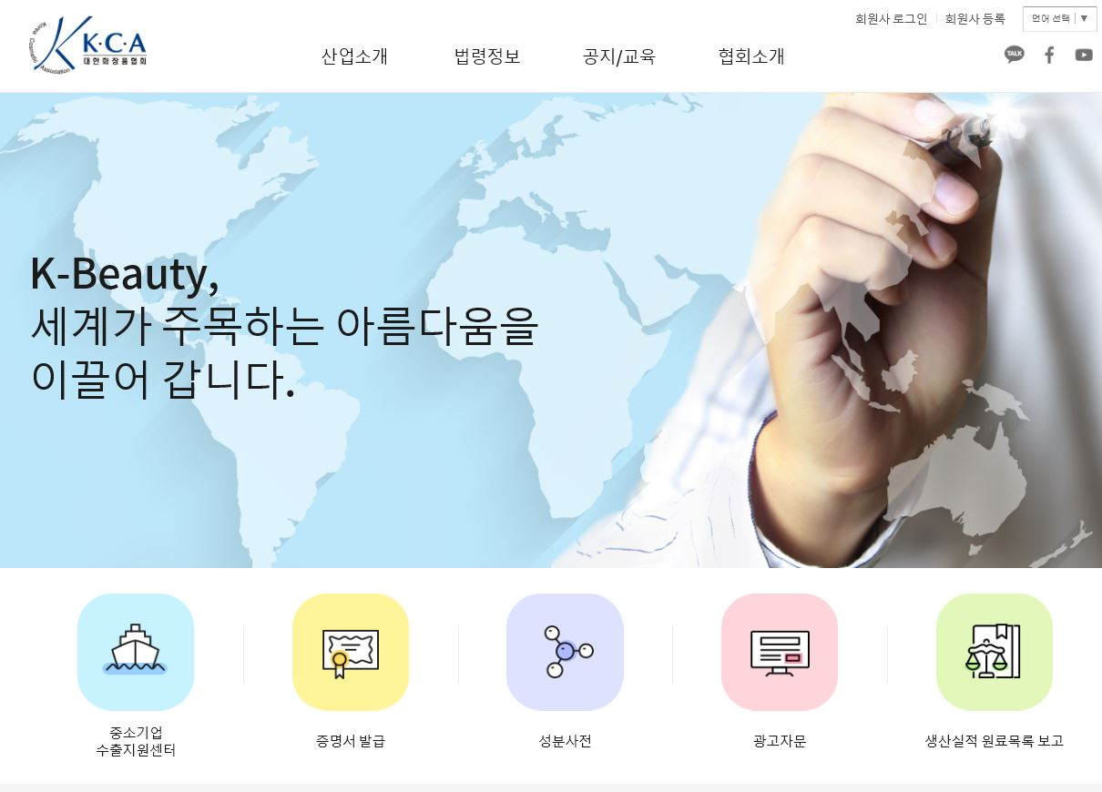

※ 맞춤형화장품판매업자
원료목록 보고 절차
1. 맞춤형화장품판매업자 원료목록 보고
1-3 원료목록 보고 절차
대한화장품협회 홈페이지 접속(www.kcia.or.kr)
원료목록 보고 홈페이지(www.kcia.or.kr/report)
  ※ 대한화장품협회 홈페이지 접속 → 원료목록보고 홈페이지 클릭 → ‘맞춤형화장품판매업자 전용’ 원료목록보고 선택
Notes:
실제 보고 화면을 보면서 안내드리도록 하겠습니다.
대한화장품협회 홈페이지를 보면 중간에 다섯 개의 아이콘이 있습니다.
그 중 ‘생산실적 원료목록 보고’를 클릭하게 되면 오른쪽의 화면이 보입니다. 여기서 ‘맞춤형화장품판매업자 전용’ 원료목록보고를 클릭합니다.

Slide 25
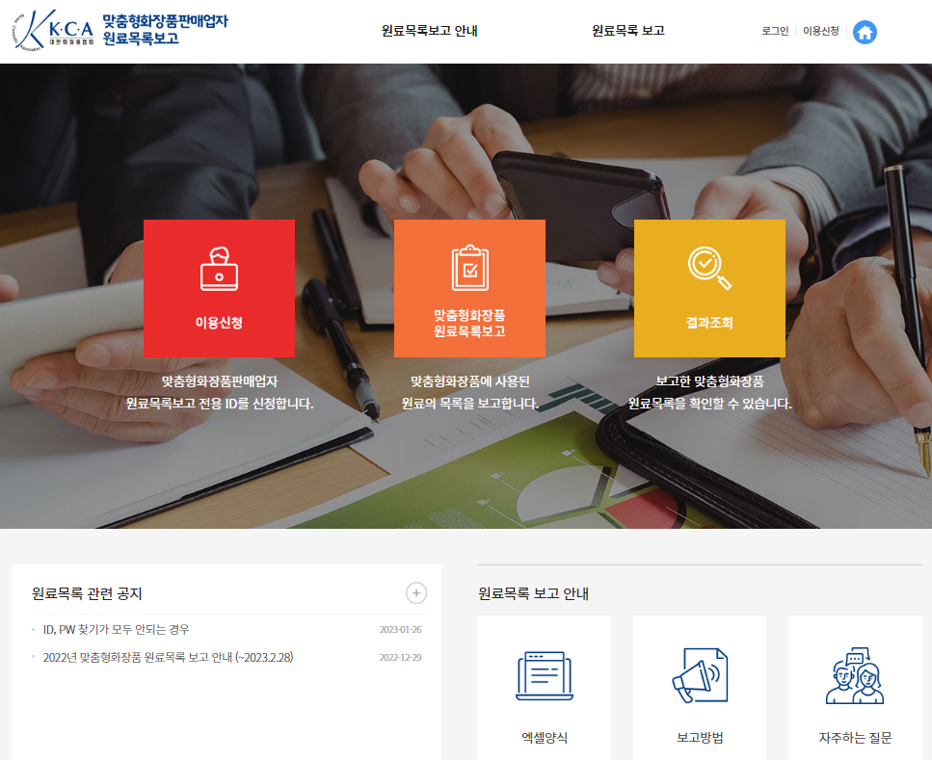
※ 맞춤형화장품판매업자
원료목록 보고 절차
1. 맞춤형화장품판매업자 원료목록 보고
1-3 원료목록 보고 절차
01
회원가입 또는 로그인
원료목록보고 전용 ID가 있는 경우 ‘로그인’ 버튼 클릭 (책임판매업, 맞춤형화장품판매업 겸엄)
원료목록보고 전용 ID가 없는 경우 ‘이용신청’ 버튼을 클릭하여 가입 (맞춤형화장품판매업자)
협회 회원사 로그인 정보(ID)와 무관함
Notes:
맞춤형화장품의 원료목록을 보고하기 위해선 보고 전용 ID가 필요합니다.
책임판매업과 맞춤형화장품판매업 겸업과 같이 원료목록보고 전용 ID가 있는 경우, 동일한 아이디로 로그인할 수 있습니다. 다만, 이 경우 로그인 후 정보 수정을 통해 맞춤형화장품판매업의 정보를 추가로 입력하셔야 합니다.
만약 맞춤형화장품판매업만 하여 보고 전용 ID가 없는 경우 ‘이용신청’을 통해 ID를 만드셔야 합니다.

Slide 26
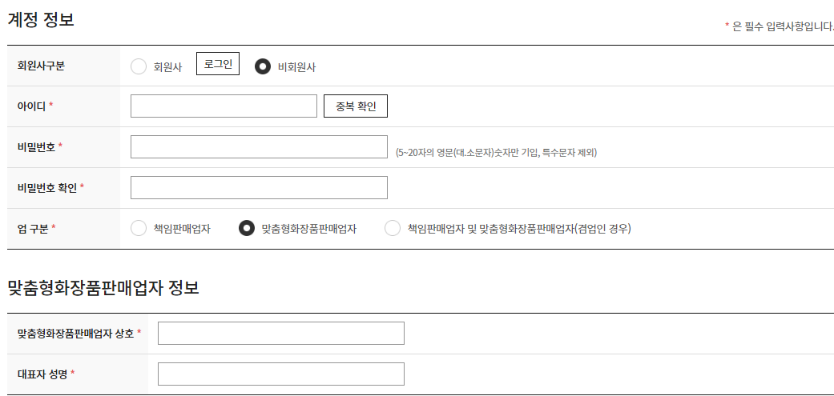
※ 맞춤형화장품판매업자
원료목록 보고 절차
1. 맞춤형화장품판매업자 원료목록 보고
1-3 원료목록 보고 절차
01
회원가입 또는 로그인
업 구분에서 “맞춤형화장품판매업자” 또는 “책임판매업자 및 맞춤형화장품판매업자(겸업인 경우)” 선택하여 회사 정보 입력
※ 화장품 책임판매업과 겸업인 경우, 책임판매업자용 아이디와 동일하게 이용
ID가 없는 경우 → 맞춤형화장품판매업자 전용 ID 신청
  ※ 신규 맞춤형화장품판매업 등록 회사의 경우는 업 구분의 “맞춤형화장품판매업자” 선택하여 이용신청
  ※ 맞춤형화장품판매업신고번호 및 신고연월일은 ‘맞춤형화장품판매업 신고필증’ 에서 확인가능
Notes:
앞서 말씀드린 바와 같이 맞춤형화장품판매업만 하시는 경우 ‘이용신청’을 통해 가입할 수 있습니다.
이 때 ‘업 구분’ 메뉴에서 ‘맞춤형화장품판매업자’를 체크하신 후 가입을 하시면 됩니다

Slide 27
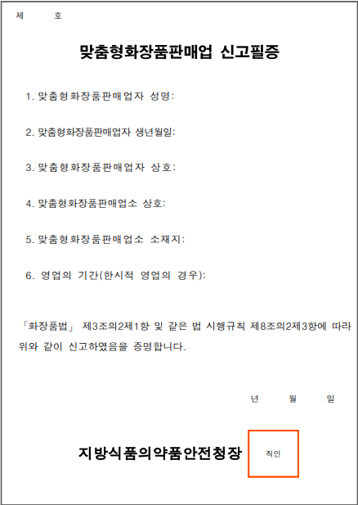
※ 맞춤형화장품판매업자
원료목록 보고 절차
1. 맞춤형화장품판매업자 원료목록 보고
1-3 원료목록 보고 절차
01
회원가입 또는 로그인
맞춤형화장품판매업 신고번호
“맞춤형화장품판매업소 신고번호”는 신고필증의 “제 OO호”로 기재된 부분을 확인하여 입력해 주십시오.
신고연월일
“신고년월일”란에는 맞춤형화장품판매업 신고필증에 기재된 신고일자를
정확히 확인하여 입력하여 주십시오.
Notes:
가입 항목 중 ‘맞춤형화장품판매업 신고번호와 신고연월일은 맞춤형화장품판매업신고필증을 보면 확인할 수 있습니다.

Slide 28
※ 맞춤형화장품판매업자
원료목록 보고 절차
1. 맞춤형화장품판매업자 원료목록 보고
1-3 원료목록 보고 절차
02
원료목록 작성
보고회사 및
담당자 정보
작성
원료목록 작성
(엑셀 업로드
또는 수기 등록)
원료검사
(표준명, 배합금지여부 확인)
제출
예
아니오
수정
표준화된 명칭으로 원료목록 보고 해야 함. 표준화된 명칭이 아닐 경우 “표준명 미등록 원료”라고 안내 메세지 뜸
표준화된 명칭이 아닐 경우(금지 원료 포함) 해당 성분명을 표준화 명칭으로 수정해야 함
Notes:
로그인 후 원료목록을 작성하는 절차에 대해 말씀드리겠습니다.
먼저 보고회사와 담당자 정보를 작성한 후 원료목록을 작성합니다. 원료목록을 작성하는 방법은 화면에서 직접 입력하거나 엑셀로 업로드 중 편하신 방법을 선택하여 보고할 수 있습니다.
원료목록을 작성하여 저장버튼을 누르면 원료 검사가 진행됩니다. 이 때 표준화 명칭의 여부를 확인합니다. 만약 “표준명 미동록 원료”의 안내 메시지가 뜨면 표준화된 명칭으로 수정하여 제출하셔야 합니다.
실제 보고하는 화면을 보며 자세히 설명드리겠습니다.

Slide 29
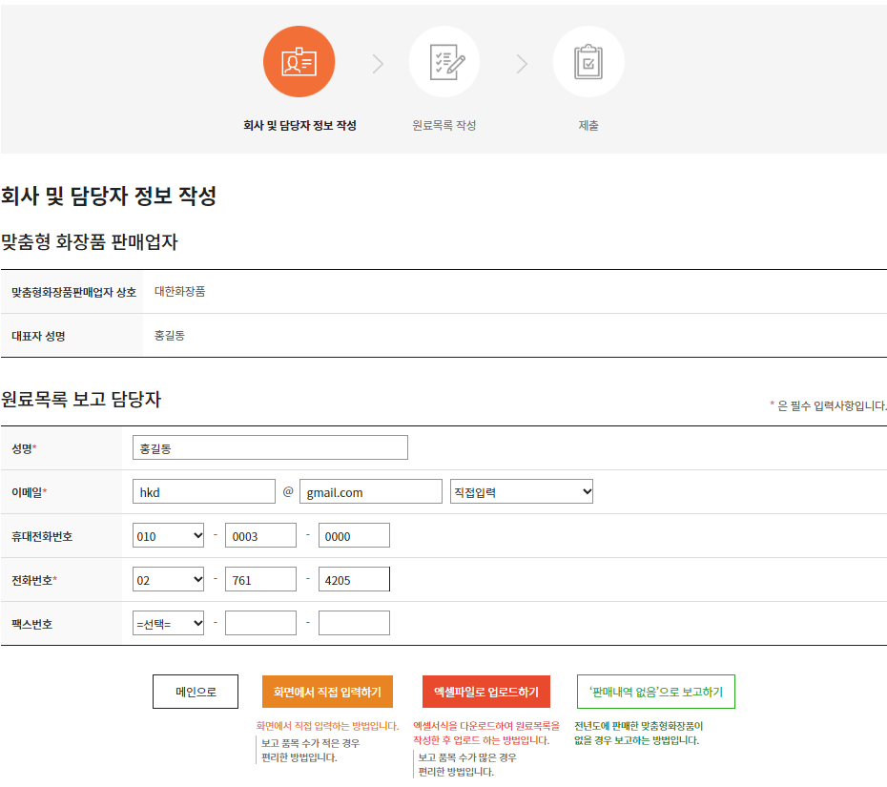
※ 맞춤형화장품판매업자
원료목록 보고 절차
1. 맞춤형화장품판매업자 원료목록 보고
1-3 원료목록 보고 절차
03
원료목록 작성_회사 및 담당자 정보 작성
“회사 및 담당자 정보”가 맞는지 확인 후 “화면에서 직접 입력하기” 또는 “엑셀파일로 업로드하기” 버튼 클릭
전년도에 판매한 맞춤형화장품이 없을 경우 ‘판매내역 없음으로 보고하기’ 클릭
Notes:
로그인 후 원료목록 보고를 클릭하면 보이는 화면입니다.
회사 및 담당자 정보는 이용신청, 즉 ID를 신청할 때 입력했던 정보가 화면에 자동으로 나타납니다. 입력된 정보 중 수정이 필요한 사항이 없는지 확인해주시기 바랍니다.
담당자 정보 수정이 필요한 경우 해당 화면에서 바로 수정할 수 있습니다. 그러나, 회사의 상호명 또는 대표자명을 수정해야하는 경우 오른쪽 상단의 “정보수정” 메뉴로 클릭하여 수정하셔야 합니다.
보고 담당자 정보를 입력한 후 원료목록을 보고하여야 하는데 전년도 맞춤형화장품 판매내역에 따라 구분됩니다.
전년도에 판매한 맞춤형화장품이 없는 경우 ‘판매내역 없음으로 보고하기‘ 버튼틀 클릭하면 보고가 완료됩니다.
전년도에 판매한 맞춤형화장품이 있는 경우 “화면에서 직접 입력하기” 또는 “엑셀파일로 업로드하기” 중 방법을 선택하여 보고할 수 있습니다.
만약 ‘화면에서 직접 입력하기’를 클릭하면 다음과 같은 화면이 나옵니다.

Slide 30
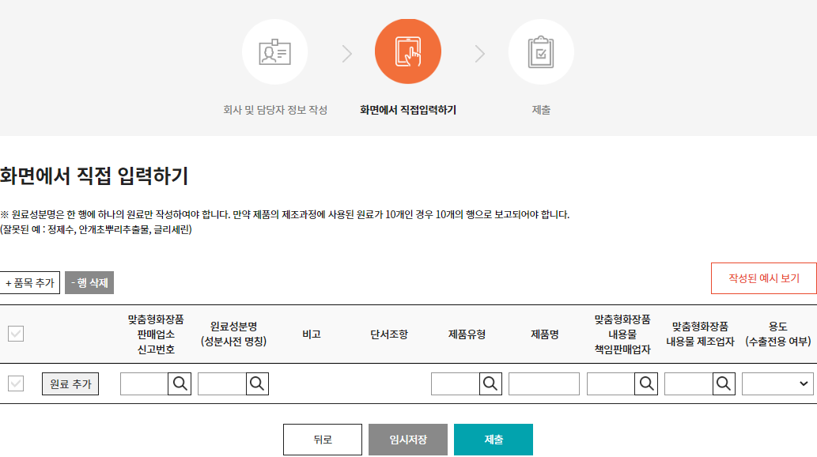
※ 맞춤형화장품판매업자
원료목록 보고 절차
1. 맞춤형화장품판매업자 원료목록 보고
1-3 원료목록 보고 절차
03
원료목록 작성_화면에서 직접 입력하기
행 추가 후 화면에서 직접 입력
맞춤형화장품판매업소 신고번호, 유형표시, 책임판매업자, 제조업자, 용도(수출전용 여부)는 해당하는 값 클릭하여 선택 입력
제품명, 유형표시, 제조업자, 용도가 동일한 제품의 경우 “원료 추가” 기능 이용
임시저장 버튼 클릭 시 자동원료검사 (표준명, 금지여부 확인)
Notes:
화면에서 직접 입력하기는 사이트 상에서 직접 내용을 입력하여 보고할 수 있습니다.
만약 맞춤형화장품판매업소 신고번호, 제품유형, 제품명, 책임판매업자, 제조업자가 동일한 경우 내용을 작성한 후 왼쪽의 ‘원료 추가’버튼을 클릭하면 ‘원료성분명’만 제외하고 모두 복사됩니다.
주의하셔야할 점은 원료 성분명은 하나의 행에 하나의 원료성분명만 입력하셔야 합니다. 돋보기 모양을 클릭하여 성분명을 검색하시거나 직접 입력하여 보고하실 수 있습니다.
원료목록을 모두 작성한 후 “임시저장” 버튼을 클릭하면 자동으로 원료검사가 진행됩니다.
원료검사는 작성한 원료명이 표준명인지 아닌지, 배합금지 성분에 해당하는지 아닌지의 여부에 대해 시스템에서 자동으로 확인해주는 기능입니다.
원료검사결과는 “비고”와 “단서조항” 항목에 나타나게 됩니다.
수정할 내용이 있는지 확인 후 “제출”버튼을 클릭하면 최종 제출됩니다.

Slide 31
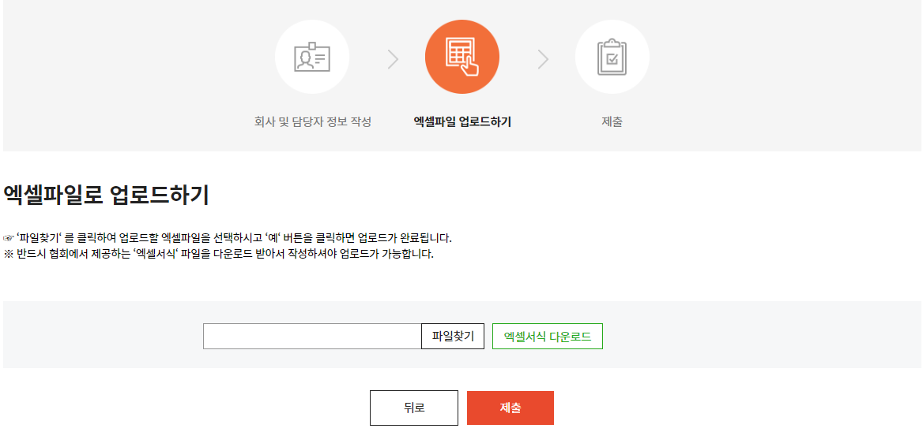
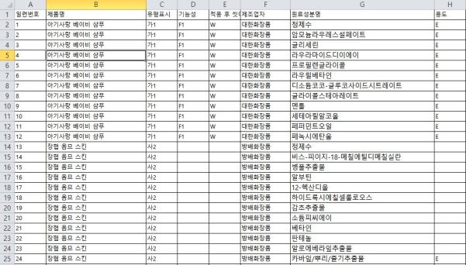
※ 맞춤형화장품판매업자
원료목록 보고 절차
1. 맞춤형화장품판매업자 원료목록 보고
1-3 원료목록 보고 절차
03
원료목록 작성_엑셀 파일로 업로드하기
다운로드 한 엑셀서식에 원료목록 내용 작성 및 저장하여 엑셀 업로드
업로드 또는 임시저장 버튼 클릭 시 자동 원료검사 (표준명, 금지여부 확인 )
반드시 수정 필요사항이 없는 경우에만 최종 제출버튼 클릭
Notes:
‘화면에서 직접 입력하기’가 아닌 “엑셀파일로 업로드하기” 버튼을 클릭하면 나오는 화면입니다.
협회에서 제공하는 “엑셀서식’을 다운로드하여 원료목록을 작성 한 후 업로드하면 됩니다.
만약 정해진 엑셀서식으로 보고하지 않을 경우, “원료목록 양식이 다릅니다.”라는 팝업창이 뜨면서 업로드 오류가 나타나게 됩니다.
따라서 반드시 “엑셀 서식 다운로드”버튼을 눌러 다운받은 양식에 원료목록을 작성하시어 보고해주시기 바랍니다.
내용을 확인하여 최종 제출버튼을 클릭하면 보고가 완료됩니다.

Slide 32
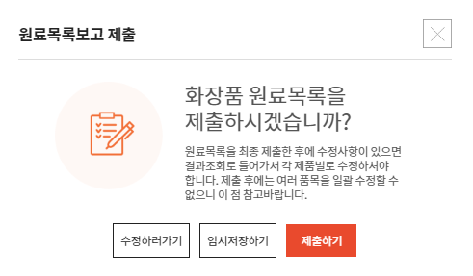
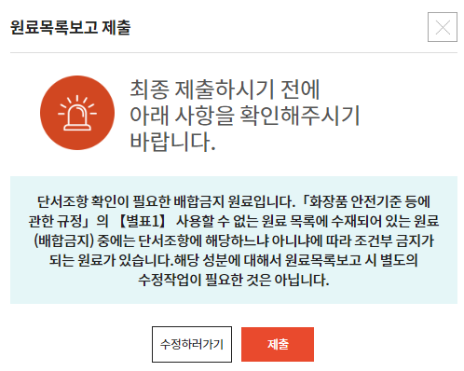
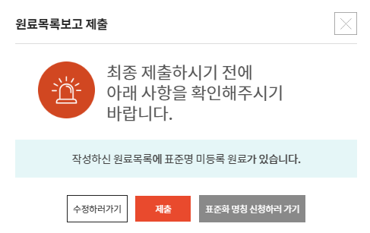
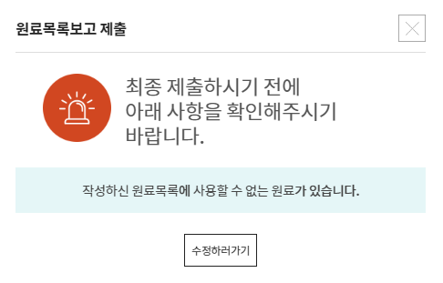
참고) 화장품 안전기준 등에 관한 규정
「화장품법」 제8조의 규정에 따라 화장품에 사용할 수 없는 원료와 사용상의 제한이 필요한 원료(보존제, 자외선차단제, 염모제, 기타)와 사용기준을 지정하고 있음
1. 맞춤형화장품판매업자 원료목록 보고
1-3 원료목록 보고 절차
04
제출
수정사항이 필요 없는 경우
단서조항이 있는 배합금지 성분이 있을 경우
표준명 미등록 성분이 있을 경우
순수 배합금지 성분이 있을 경우
Notes:
원료목록을 모두 작성한 후 “제출”버튼을 누르게 되면 나오는 팝업창에 대해 알아보도록 하겠습니다.
원료목록을 작성하면 시스템 상으로 원료검사가 자동으로 진행되는데, 원료 검사 결과 특이사항이 없으면 “화장품 원료목록을 제출하시겠습니까?”라는 팝업창이 뜹니다. 팝업창에서 “제출하기＂버튼을 클릭하시면 최종적으로 원료목록을 제출하실 수 있습니다.
반면 “단서조항 확인이 필요한 배합금지 원료입니다.” 또는 “작성하신 원료목록에 사용할 수 없는 원료가 있습니다.”의 팝업창이 뜨는 경우, 원료목록을 제출하기 전에 「화장품 안전기준 등에 관한 규정」을 참고하셔서 원료를 검토해보시기 바랍니다.
마지막으로 작성하신 원료의 명칭이 표준명이 아닌 경우 “표준명 미등록 원료가 있습니다.”라는 팝업창이 뜹니다. 화장품 전성분 표시나 화장품 원료목록보고의 기준은 「화장품법 시행규칙」 제21조에 의거한 “표준화된 일반명”인데요. 대한화장품협회 성분사전 사이트에서 표준화된 명칭을 확인하시어 수정 후 제출하시면 됩니다.
‘작성하신 원료목록에 사용할 수 없는 원료가 있습니다‘는 화장품에 사용할 수 없는 원료를 보고한 경우 뜨는 팝업창입니다.

Slide 33
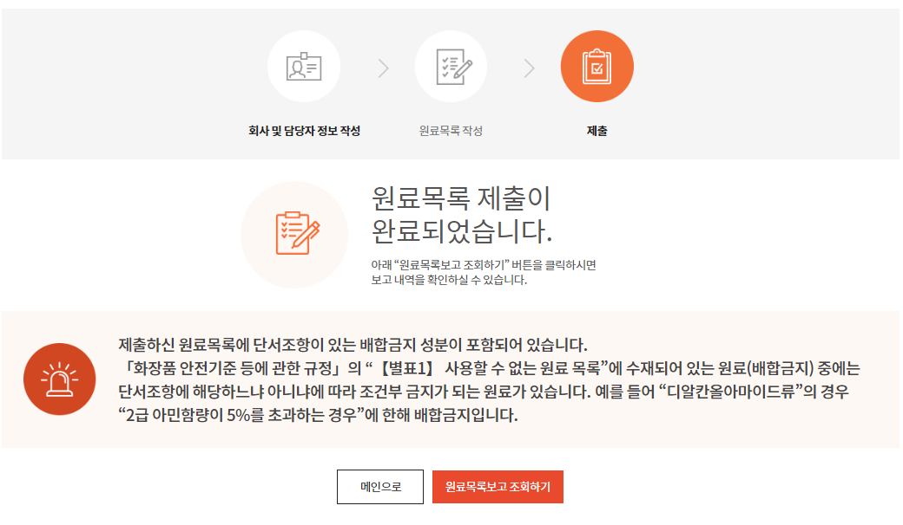
※ 맞춤형화장품판매업자
원료목록 보고 절차
1. 맞춤형화장품판매업자 원료목록 보고
1-3 원료목록 보고 절차
04
제출
제출 팝업창 안내 문구
결과조회 : 원료목록보고한 내역을 확인할 수 있음
Notes:
앞의 팝업창의 문구 등을 확인한 후 최종적으로 제출 버튼을 클릭하면 나오는 화면입니다. “원료목록보고 조회하기＂를 클릭하면 보고한 제품의 원료목록 내용을 확인할 수 있습니다.

Slide 34
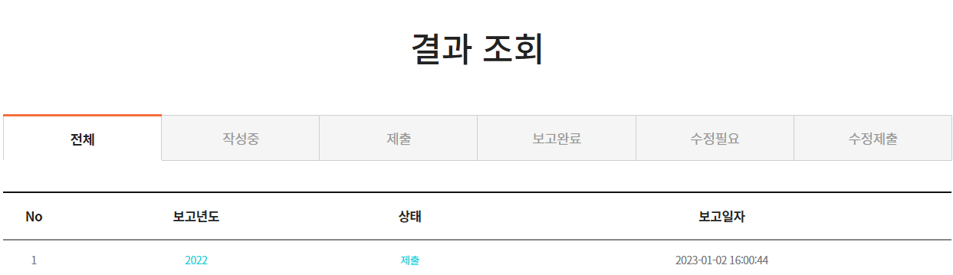
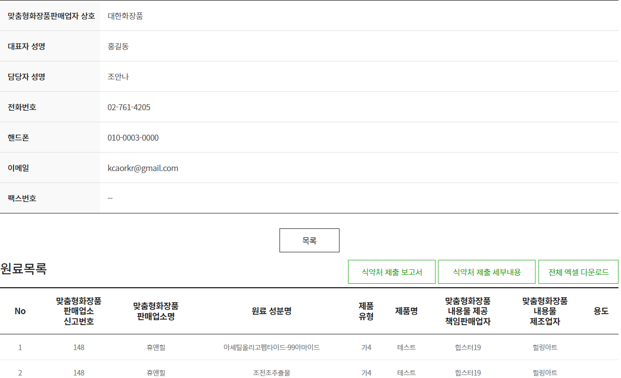
※ 맞춤형화장품판매업자
원료목록 보고 절차
1. 맞춤형화장품판매업자 원료목록 보고
1-3 원료목록 보고 절차
05
결과조회
보고 연도별 제출내역 확인 가능
수정사항이 있을 경우, 결과조회에서 제출내역 클릭 후 “수정”버튼 클릭하여 수정 가능함
식약처 제출 보고서 서식대로 인쇄 가능
Notes:
현재까지 보고한 제품의 원료목록을 확인하고 싶은 경우 원료목록의 “결과 조회”메뉴에서 제품의 보고 내역을 확인할 수 있으며, 식품의약품안전처 고시의 7호 서식과 8호 서식의 형태로 인쇄할 수 있습니다.

Slide 35
Chapter 2
2. 화장품 성분사전
화장품 성분사전
화장품 성분명 검색
화장품 성분명 신청
Notes:
화장품 원료목록보고 시 작성하는 성분명을 확인하는 방법에 대해 안내드리도록 하겠습니다.

Slide 36
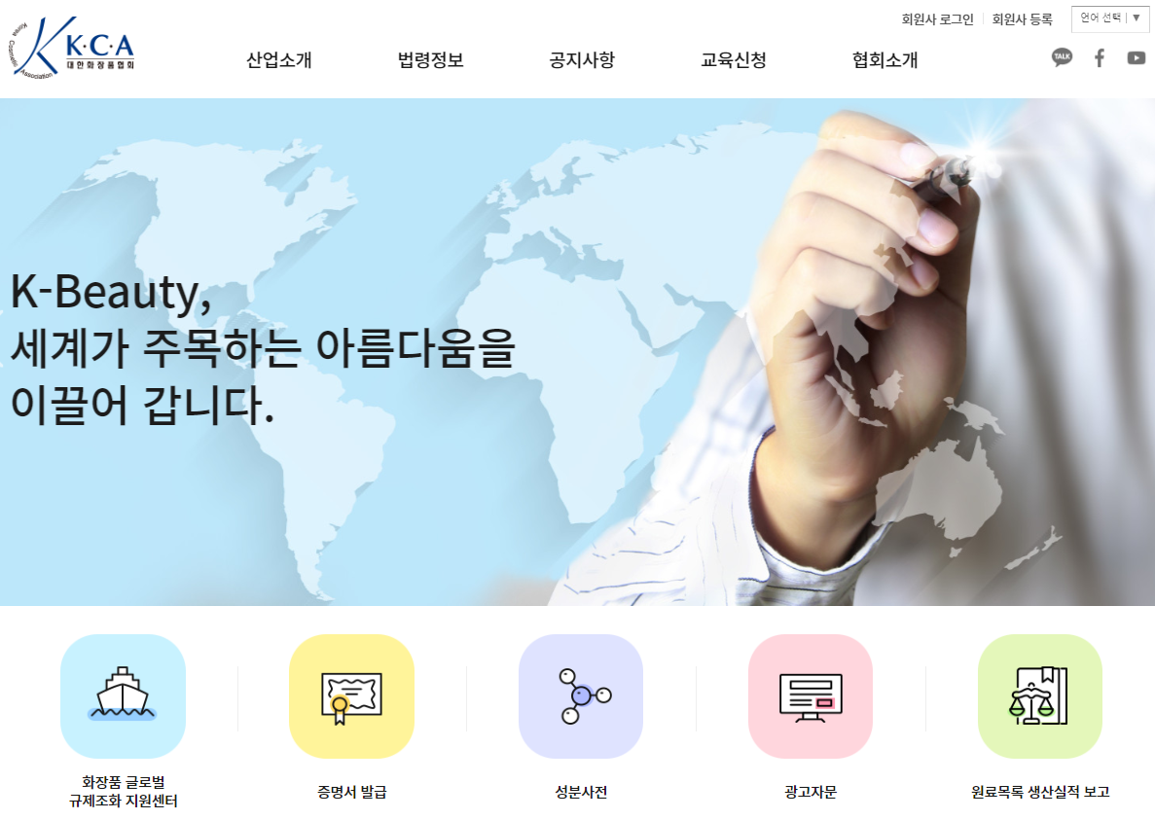
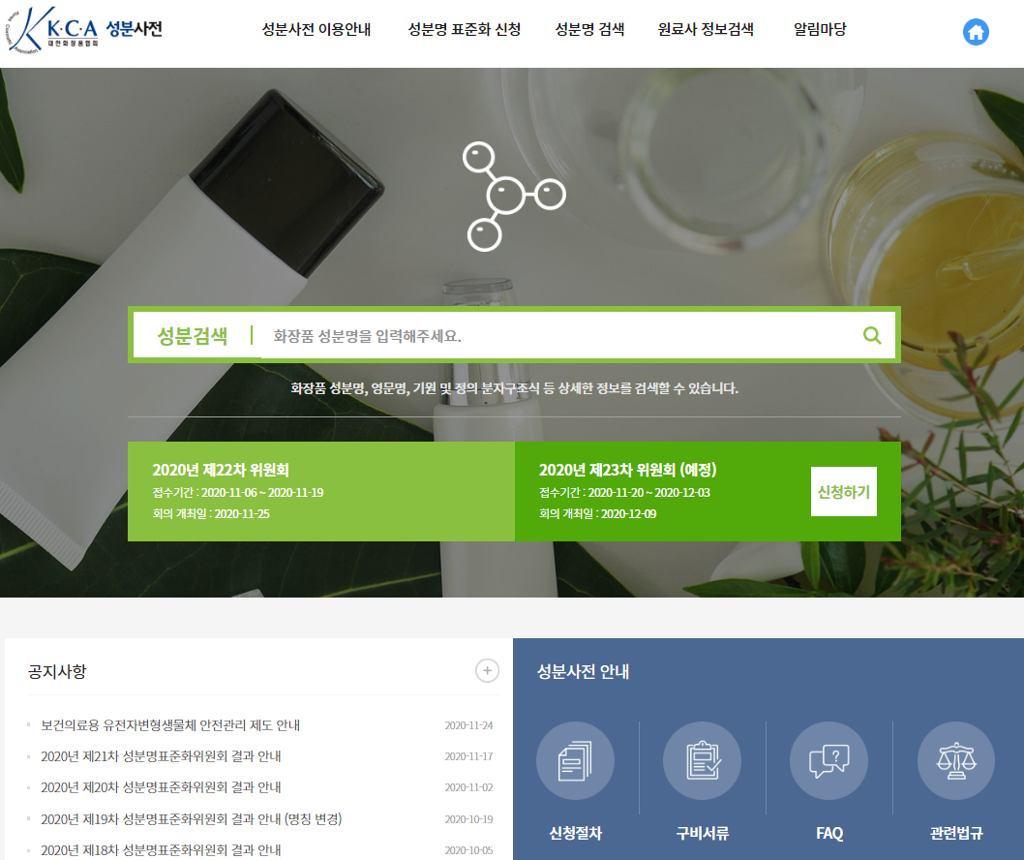
2. 화장품 성분사전
2-1 화장품 성분사전
대한화장품협회 홈페이지 접속(www.kcia.or.kr)
화장품 성분사전 홈페이지(www.kcia.or.kr/cid)
  ※ 대한화장품협회 홈페이지 접속 → 화장품 성분사전 홈페이지 클릭
Notes:
화장품 성분명은 ‘성분사전’사이트에서 확인할 수 있습니다
대한화장품협회 홈페이지에서 ‘성분사전’을 클릭하면 별도 사이트를 확인할 수 있습니다..

Slide 37
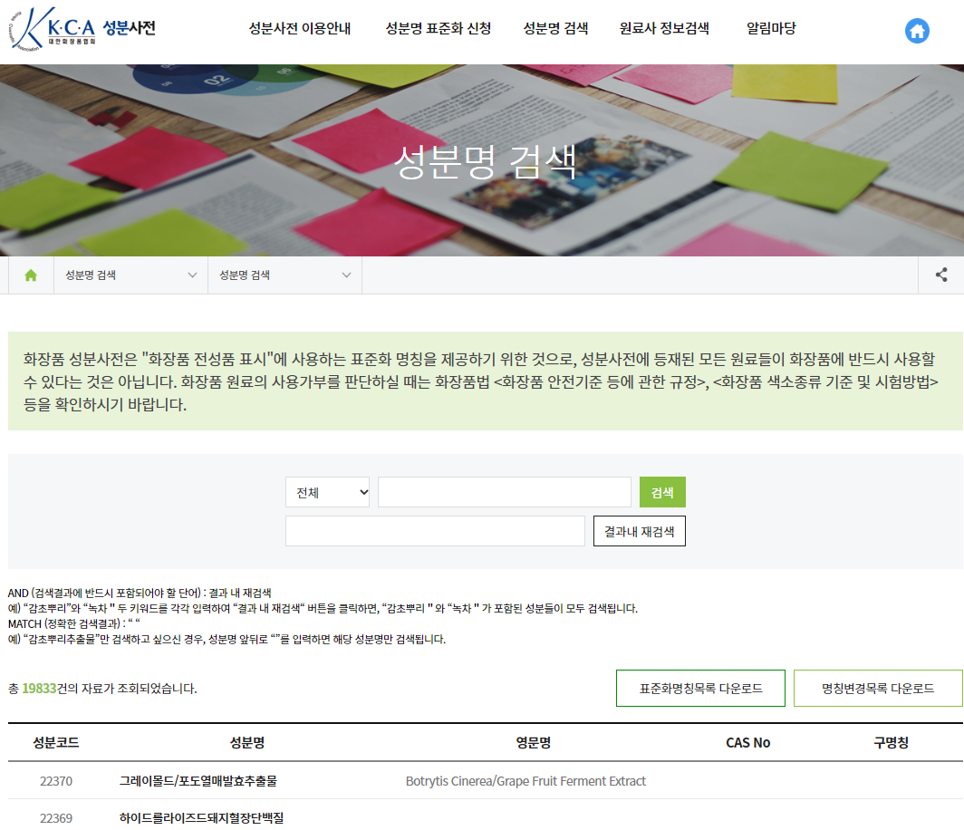
2. 화장품 성분사전
2-2 화장품 성분명 검색
※ 화장품 성분사전에
등재된 모든 성분이
모두 사용 가능한 것은 아님
Notes:
성분사전 사이트에서 ‘성분명 검색’을 통해 표준화된 성분명을 확인할 수 있습니다.
하지만 화장품 성분사전은 성분의 사용 가능 여부를 판단하지 않기 때문에, 성분사전에 등재된 모든 성분들이 다 사용가능한 것은 아닙니다.
화장품 성분 사용 가능 여부는 화장품법 화장품 안전기준 등에 관한 규정, 화장품 색소 종류 기준 및 시험방법 고시 등을 참고하셔야 합니다.

Slide 38

2. 화장품 성분사전
2-2 화장품 성분명 검색
화장품 성분사전 검색 TIP
영문명 또는 CAS No 등으로 검색
외래어 표기법, 대한화학회 명명법 등 한 성분에 대해 여러 가지 이름이 존재할 수 있음
(예) Citric Acid
영문명 | Citric Acid
CAS No. | 5949-29-1 77-92-9
한글명 | 시트르산
 | 구연산
 | 시트릭애씨드
영문명 | Citric Acid
CAS No. | 5949-29-1 77-92-9
표준명 (성분사전) | 시트릭애씨드
Notes:
화장품 성분사전에서 성분명을 검색할 때 유용한 TIP에 대해 안내드리도록 하겠습니다.
하나의 성분명에 대해 외래어 표기법, 대한화학회 명명법 등 여러 가지 이름이 존재할 수 있습니다.
시트릭애씨드에 대해서도 구연산, 시트르산, 시트릭애씨드 등으로 불리고 있습니다. 따라서 성분사전에서 성분명을 검색할 때는 영문명이나 CAS No를 우선적으로 검색해볼 것을 권장드립니다.

Slide 39
2. 화장품 성분사전
2-2 화장품 성분명 검색
화장품 성분사전 검색 TIP
(동∙식물 유래 원료) 해당 동 ∙식물 의 학명과 사용 부위 확인 후 검색
생약명, 관용명 등 동∙식물에도 다양한 이름이 존재할 수 있음
(예) Pueraria lobate
영문명 | Pueraria lobata
한글명 | 칡
 | 칙덤불
 | 갈근
 | 푸에라리아로바타
 | 푸에라리아 로바타
사용 부위 | 성분명 (예시)
전초 | 칡추출물
뿌리 | 칡뿌리추출물
 | 칡뿌리가루
줄기 | 칡줄기추출물
Notes:
동식물 유래 역시 다양한 이름이 존재할 수 있습니다.
칡을 칙덤불, 갈근, 푸에라리아로바타 등 다양한 이름으로 불릴 수 있습니다.
따라서 사용하고자 하는 동식물 원료의 학명은 무엇인지, 사용부위는 무엇인지, 추출물인지 가루등인지의 여부를 먼저 확인해보신 후 검색하여 주시기 바랍니다.

Slide 40
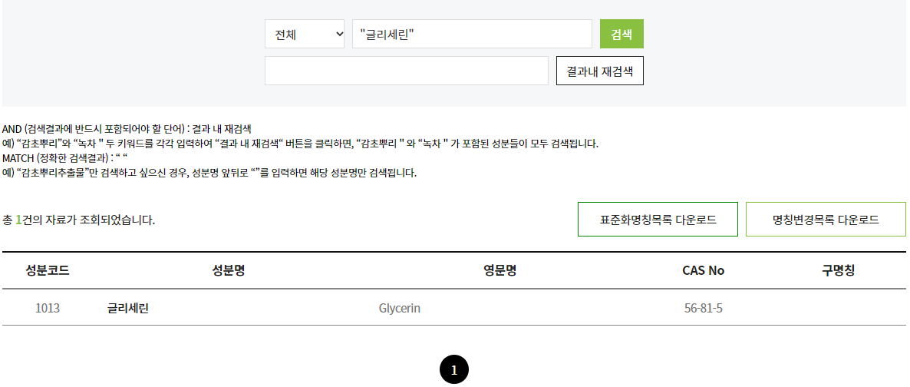
2. 화장품 성분사전
2-2 화장품 성분명 검색
화장품 성분사전 검색 TIP
정확한 검색 결과를 원하는 경우, 성분명 앞 뒤로 “ “ 입력하여 검색
(예) “글리세린”만 검색하고 싶은 경우, 글리세린 앞 뒤로 “ “를 입력하면 해당 성분명만 검색됨
Notes:
예를 들어 “글리세린＂에 대해서만 검색 결과를 확인하고 싶으신 경우, 성분명 앞뒤로 큰 따옴표를 붙여 검색하면 해당 성분명만 검색됩니다.

Slide 41
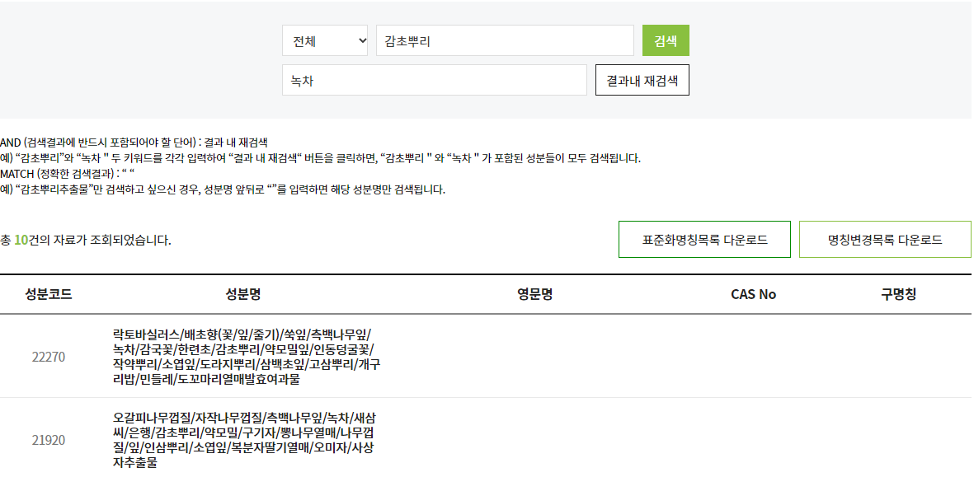
2. 화장품 성분사전
2-2 화장품 성분명 검색
화장품 성분사전 검색 TIP
AND 검색 결과를 원하는 경우, “결과 내 재검색“ 이용
(예) “감초뿌리”와 “녹차”가 모두 포함된 성분을 검색하고 싶은 경우, “감초뿌리”와 “녹차”를 각각 입력한 뒤 “결과내 재검색”으로 검색
Notes:
만약 여러 가지 원재료가 포함된 성분명을 검색하고 싶은 경우 키워드를 모두 입력하여 “결과내 재검색＂을 클릭하면 두 개의 키워드가 포함된 성분명을 모두 확인할 수 있습니다.

Slide 42
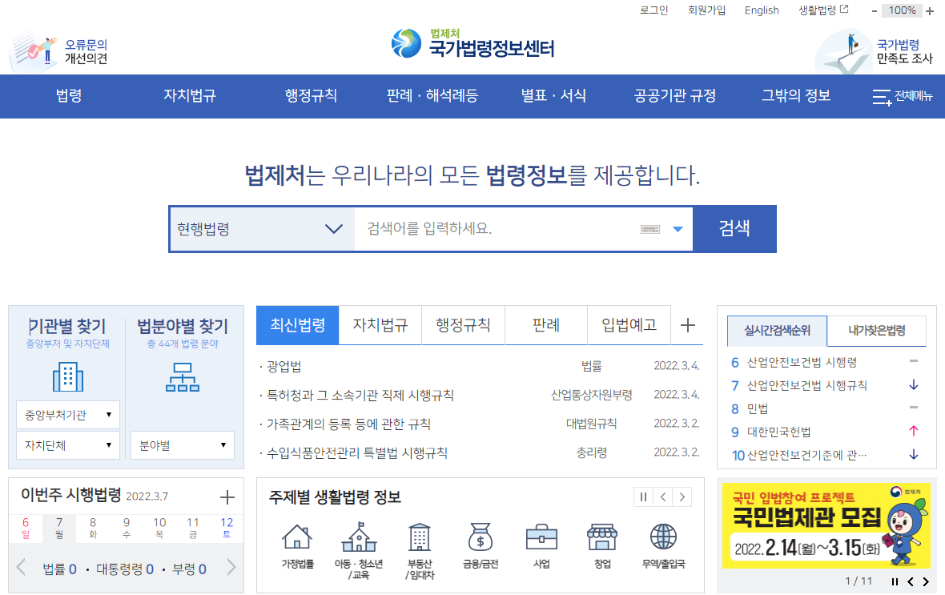
2. 화장품 성분사전
2-2 화장품 성분명 검색
[참고] 배합금지 및 배합한도 성분 검색 확인 방법
[식품의약품안전처] 「화장품 안전기준 등에 관한 규정」 고시
링크 : https://www.law.go.kr/LSW/main.html
검색 방법 : 법제처 ⇒ 법령/행정규칙/자치법규⇒ “화장품 안전기준“ 검색
[별표1] 사용할 수 없는 원료, [별표 2] 사용상의 제한이 필요한 원료
Notes:
앞서 말씀드린바와 같이 성분사전은 화장품의 ‘표준화된 성분명＇을 확인하기 위해 참고하는 사이트입니다.
그렇다면 화장품에서 금지나 제한되는 성분은 어디서 확인할 수 있을까요?
법제처 사이트에서 “화장품 안전기준＂을 검색하면 ‘화장품 안전기준 등에 관한 규정‘ 고시를 확인할 수 있으며, 해당 고시에서 금지 또는 제한 목록을 확인할 수 있습니다.

Slide 43
2. 화장품 성분사전
2-2 화장품 성분명 검색
[참고] 배합금지 및 배합한도 성분 검색 확인 방법
[식품의약품안전처] 「 화장품 색소 종류 및 기준 」 고시
링크 : https://www.law.go.kr/LSW/main.html
검색 방법 : 법제처 ⇒ 법령/행정규칙/자치법규⇒ “화장품 색소“ 검색
[별표1] 사용할 수 없는 원료, [별표 2] 사용상의 제한이 필요한 원료
Notes:
화장품에 사용할 수 있는 색소 역시 동일한 사이트에서 “색소＂를 검색하여 “화장품 색소 종류와 기준 및 시험방법“ 고시를 확인할 수 있습니다.

Slide 44
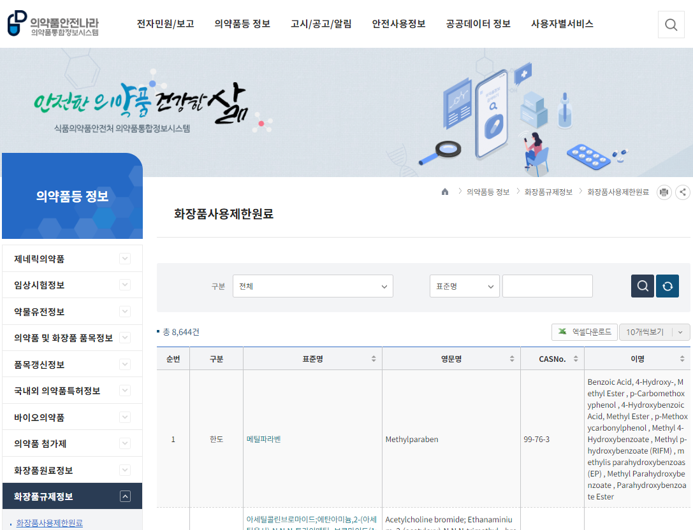
2. 화장품 성분사전
2-2 화장품 성분명 검색
[참고] 배합금지 및 배합한도 성분 검색 확인 방법
[식품의약품안전처] 화장품 규제정보
링크 : https://nedrug.mfds.go.kr/index
검색 방법 : 식품의약품안전처 ⇒ 의약품안전나라 ⇒ 의약품등 정보 ⇒ 화장품 규제정보
Notes:
고시 이외에 성분명을 검색하여 확인하고 싶은 경우 식품의약품안전처의 화장품 규제정보 또는 대한화장품산업연구원의 화장품원료통합정보시스템을 통해 검색하실 수 있습니다.

Slide 45
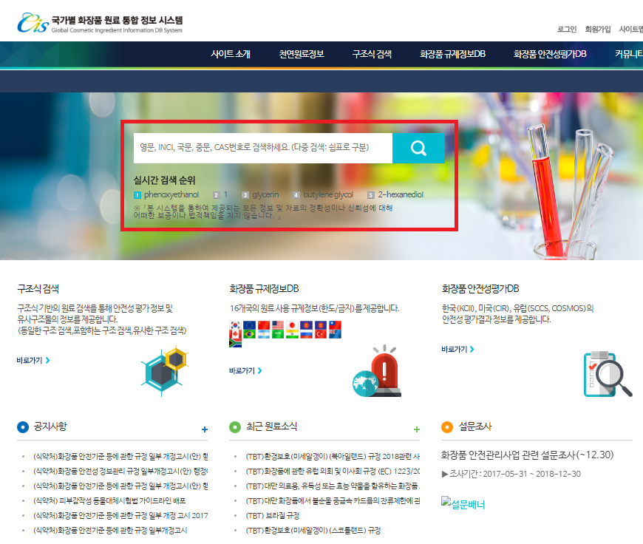
2. 화장품 성분사전
2-2 화장품 성분명 검색
[참고] 배합금지 및 배합한도 성분 검색 확인 방법
[대한화장품산업연구원] 화장품 원료 통합 정보 시스템
링크 : http://cis.kcii.re.kr/
검색 방법 : 대한화장품산업연구원 ⇒ 국내외 화장품 원료정보 ⇒ 국가별 화장품 원료 통합 정보 시스템

Slide 46
2. 화장품 성분사전
2-3 화장품 성분명 신청
표준화 명칭이 없는 경우 → 화장품 성분사전에 “성분명 표준화 신청”
Notes:
성분명을 검색하였음에도 불구하고 표준화명칭이 없는 경우 성분명 표준화 신청을 통해 표준화 명칭을 부여 받아야 합니다.

Slide 47
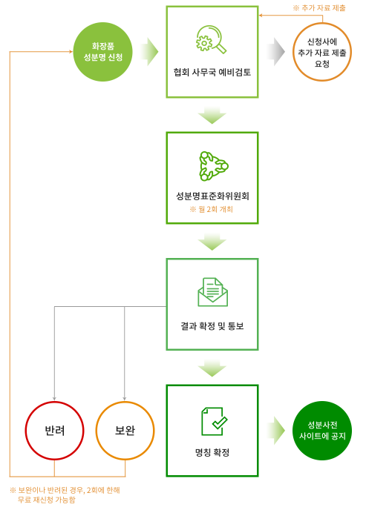
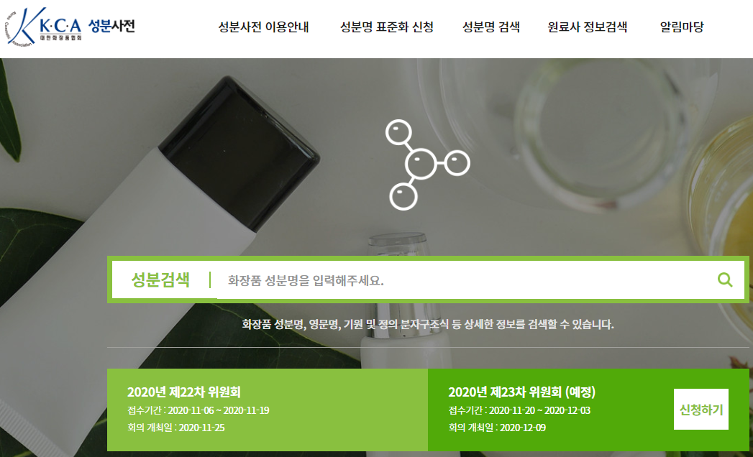
2. 화장품 성분사전
2-3 화장품 성분명 신청
표준화 명칭이 없는 경우 → 화장품 성분사전에 “성분명 표준화 신청”
성분명표준화위원회 (월2회) 개최
회의 일정은 성분사전 메인 화면에 안내되어있음
보완이나 반려된 경우, 세 달 내에 3회에 한해 무료로 재신청 가능
기간이 지난 경우, 새로 신청하여야 함
Notes:
성분의 제조공정도 등을 첨부하여 신청하면 월 2회 개최되는 성분명표준화위원회에서 검토하여 결과를 안내드리고 있습니다.
보완이나 반려 처리가 된 경우 검토 기간이 길어질 수 있으므로, 반드시 원료목록보고 전에 표준화 명칭을 확인해보셔야 할 것으로 사료됩니다.
지금까지 맞춤형화장품의 원료목록과 성분의 표준화 명칭을 확인할 수 있는 방법에 대해 안내드렸습니다.
추가 문의사항이 있는 경우 협회 홈페이지 하단의 직통번호를 통해 연락주시기 바랍니다. 감사합니다.

Slide 48
감사합니다.

